Slide 1





Zespół Szkół
im. gen. S. Kaliskiego w Górze
ul. Armii Polskiej 15a
56-200 Góra
tel./ fax. (65) 5432660, 5432609, 5441376
Zespół Szkół w Górze – lokalna szkoła, działająca globalnie.
Akcja 1. Mobilność edukacyjna
Staże zawodowe i udział w konkursach dla uczniów oraz job shadowing, kursy i praktyki dla kadry
Projekt realizowany w zespole szkół im. gen. S. Kaliskiego w górze
W terminie: 01.06.2022 – 31.08.2023
Wartość projektu: 56 883,00

Slide 2
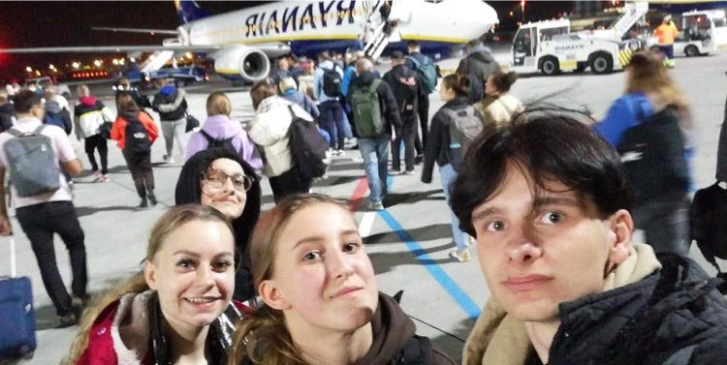
Pamiętajcie, że jedna rzecz pozostaje niezmienna w ZS w Górze zapraszamy Was na europejskie praktyki zawodowe! Przeżyjcie z nami swoją zagraniczną przygodę! Tymczasem, zachęcamy do sprawdzenia co działo się u nas w ostatnim czasie, https://www.facebook.com/profile.php?id=100063634419398
Welcome to Portugal

Slide 3
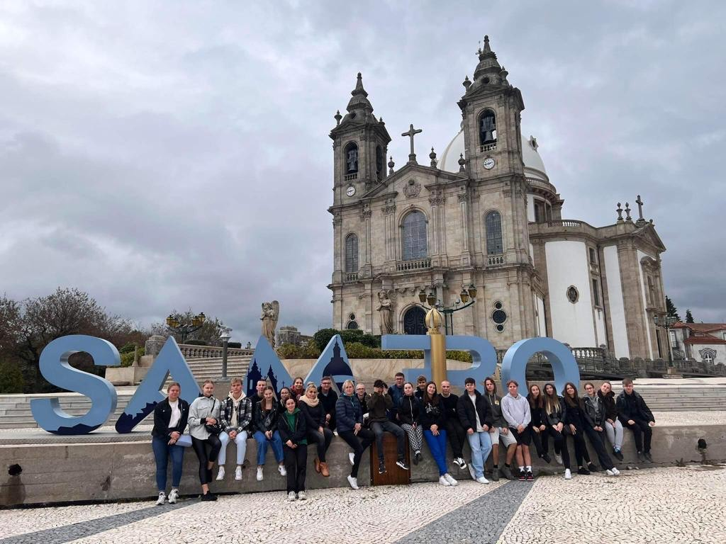
Welcome to Braga

Slide 4
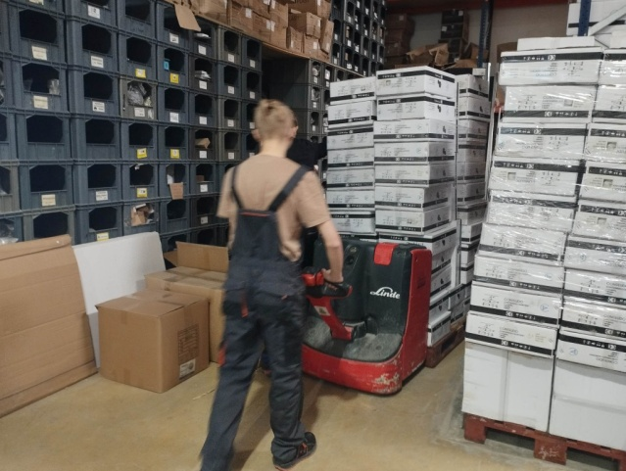
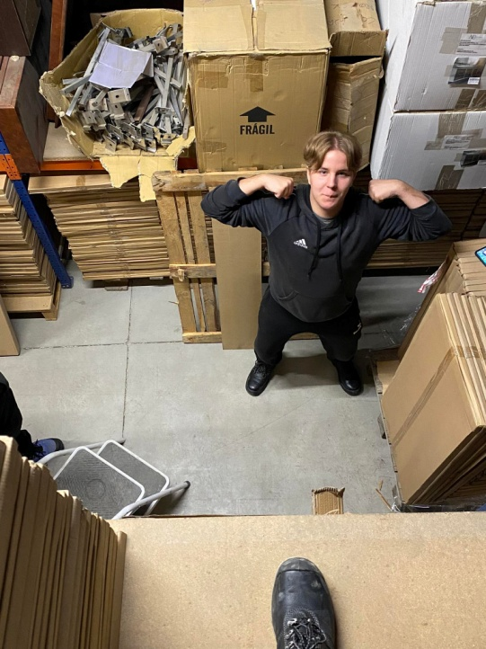
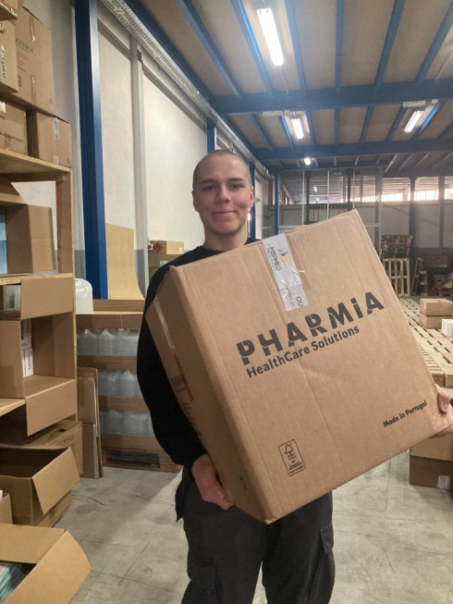
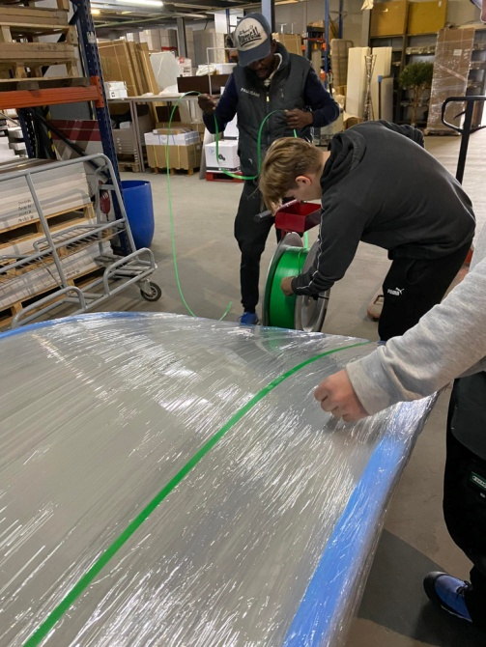
“Work it harder, make it better”

Slide 5
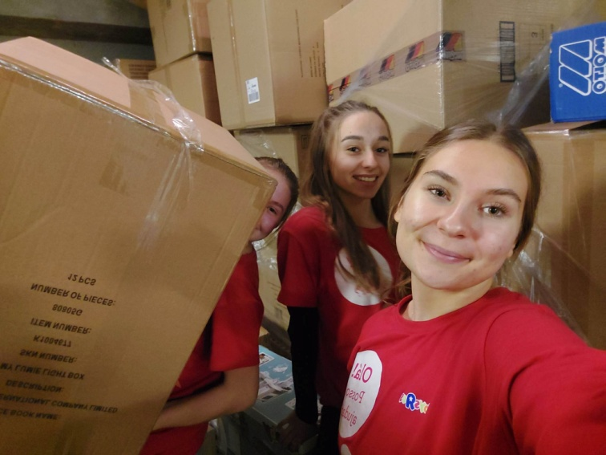
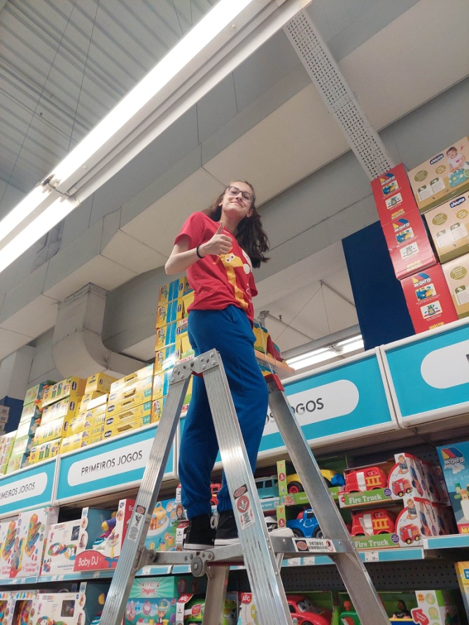
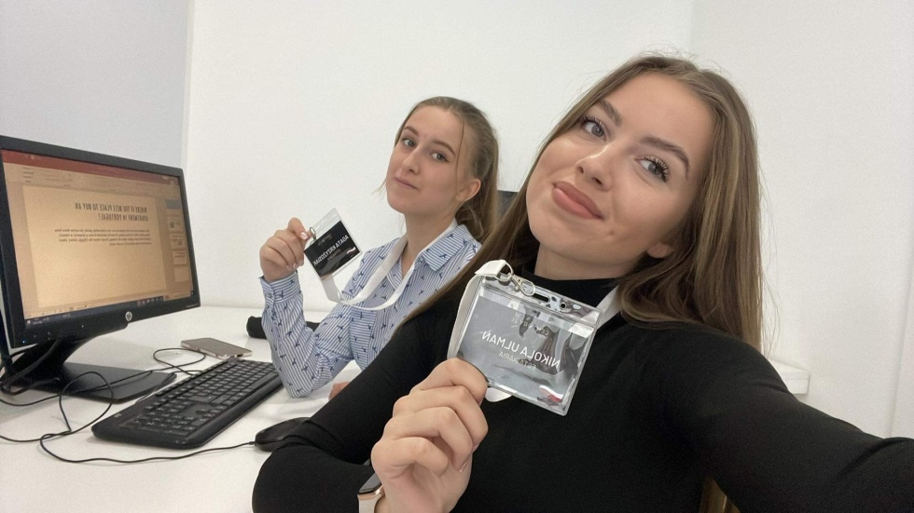
“​​Just when you think, you’re in control”

Slide 6
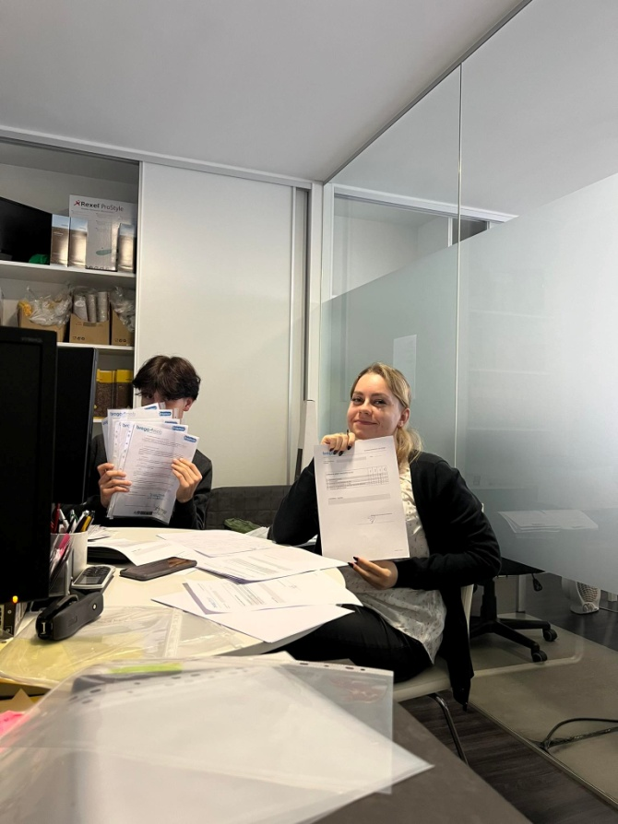
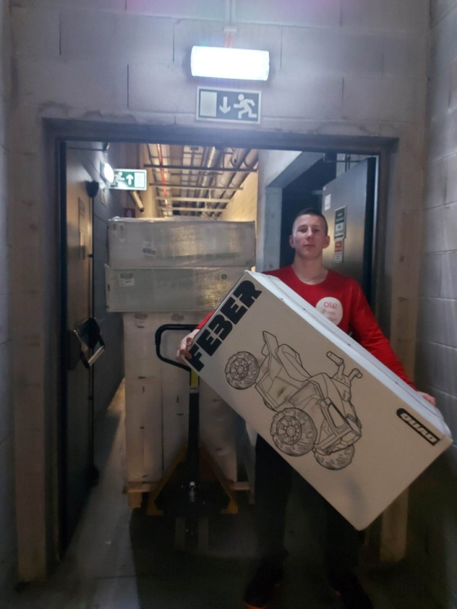
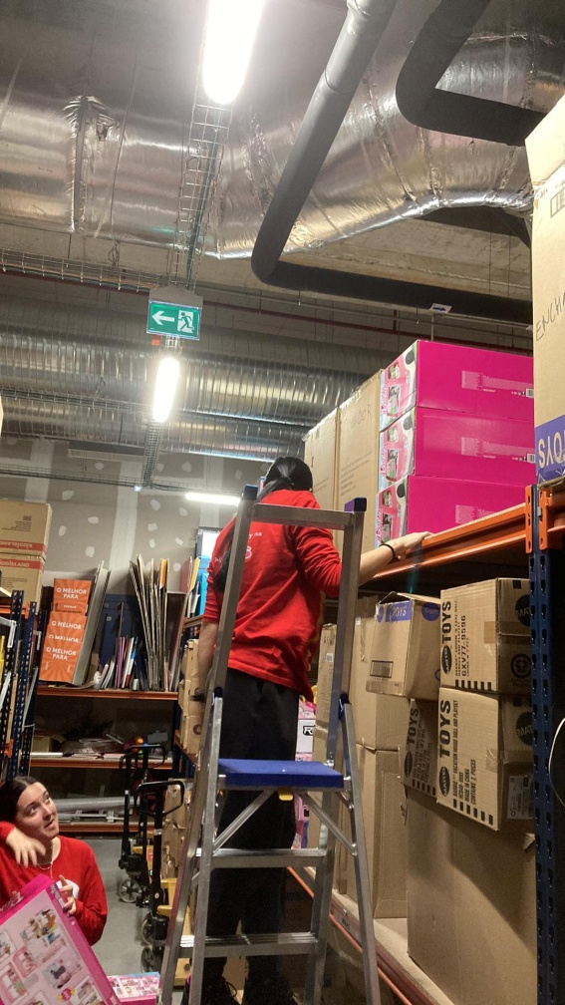
“I got bills I gotta pay. So I’m gon’ work, work, work every day.”

Slide 7

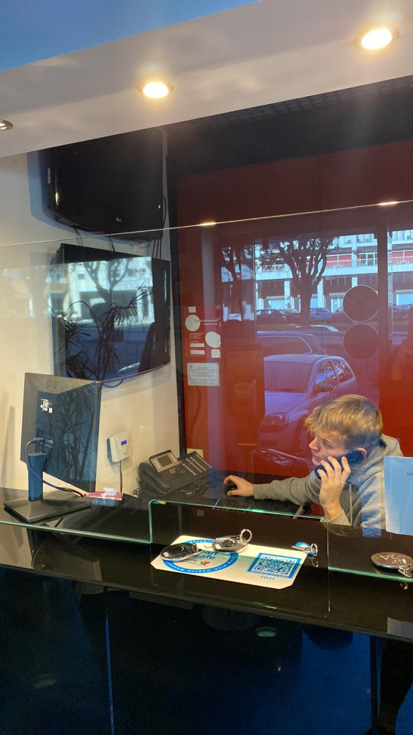
“I know it’s hard, know it’s hard. To remember sometimes.
But you gotta keep your head up.”

Slide 8
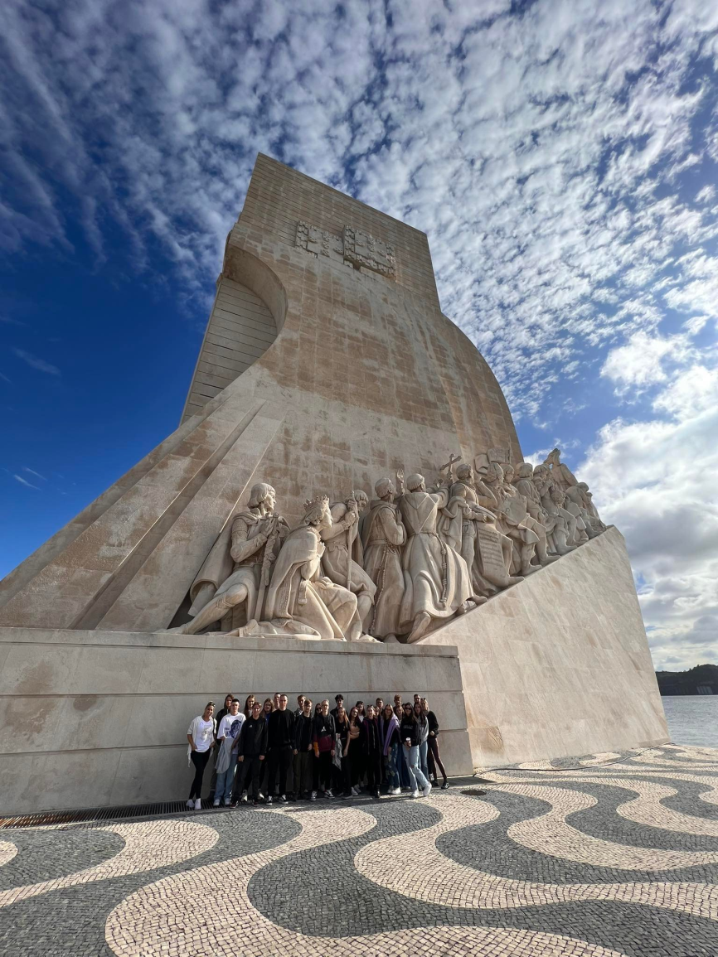
Lizbon – „Dream until the dream come true.”

Slide 9
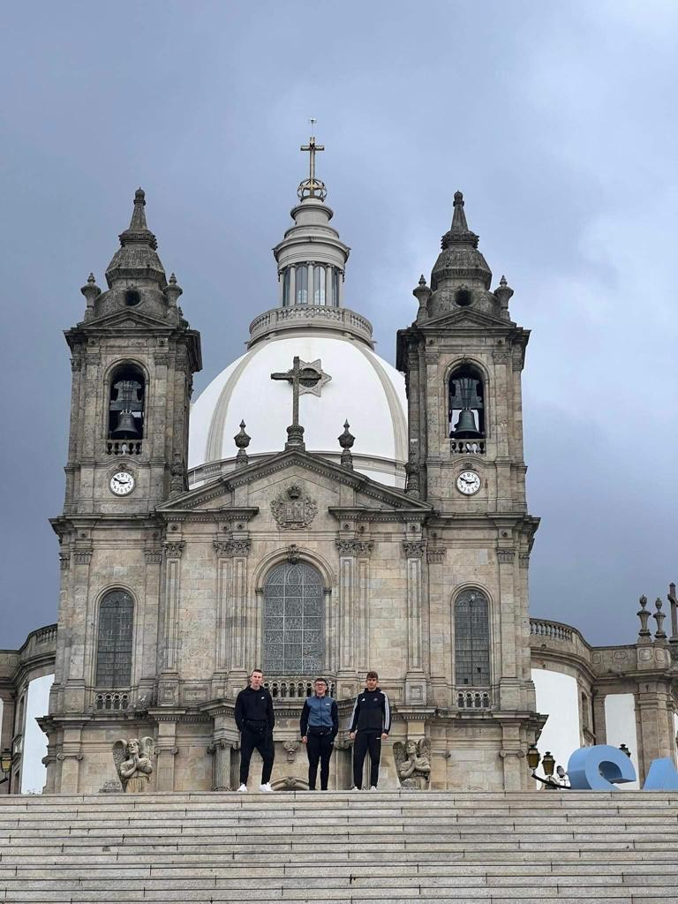
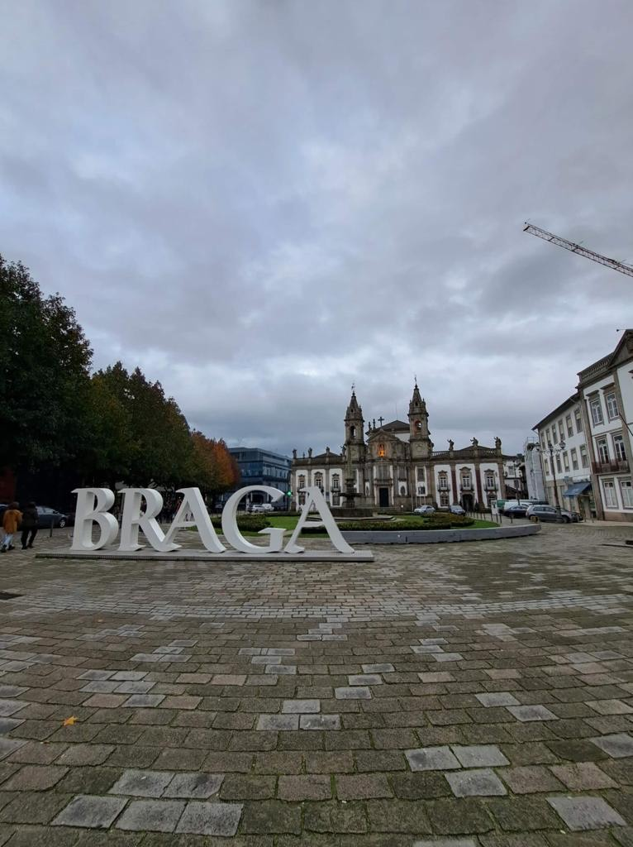

Braga – Yeah, take me to the top, I’m ready for, whatever it takes.”

Slide 10
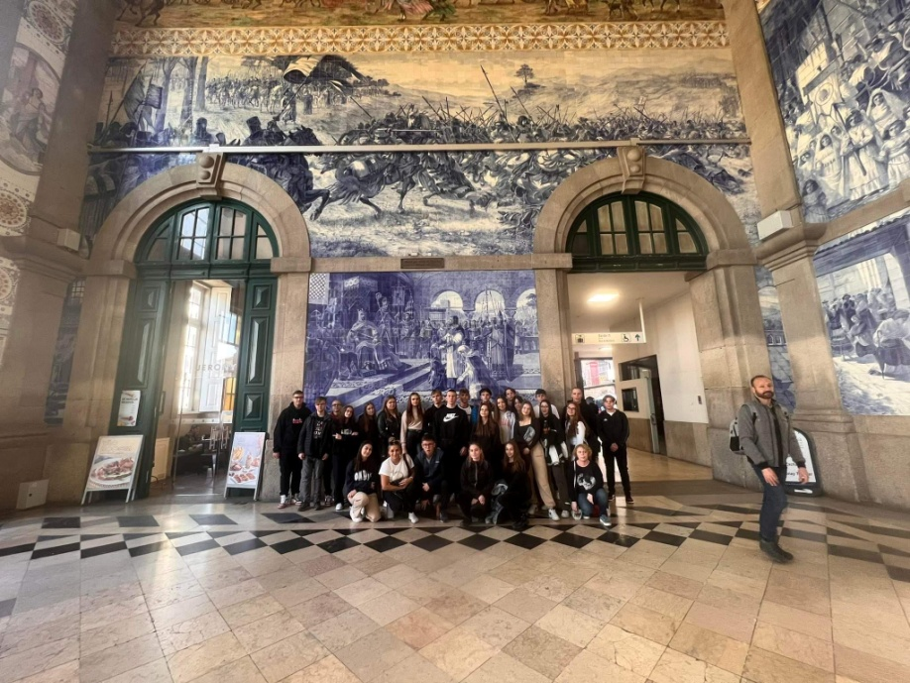
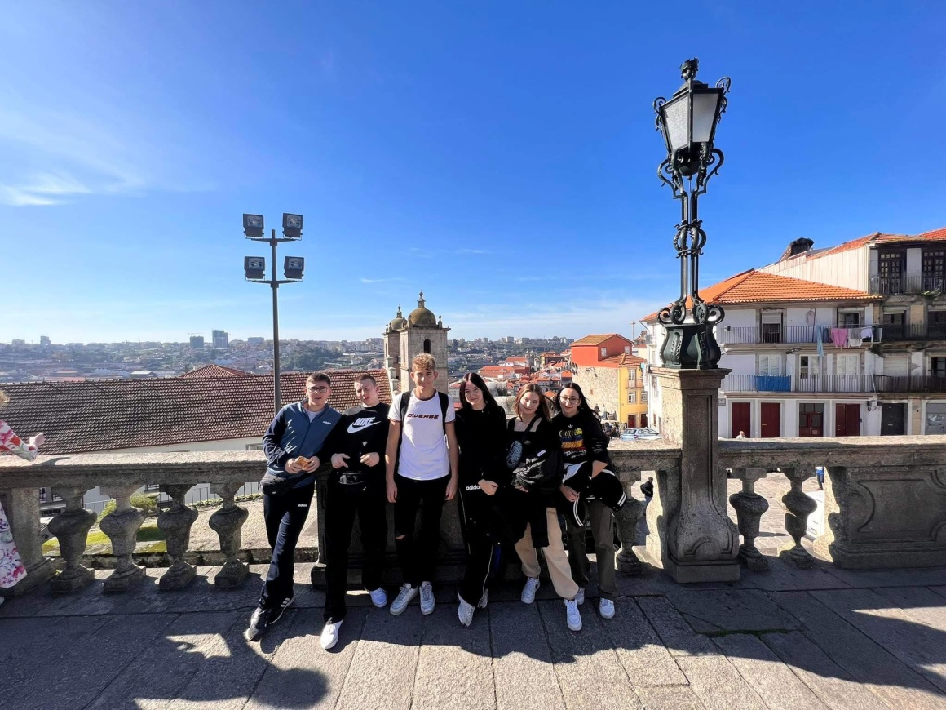
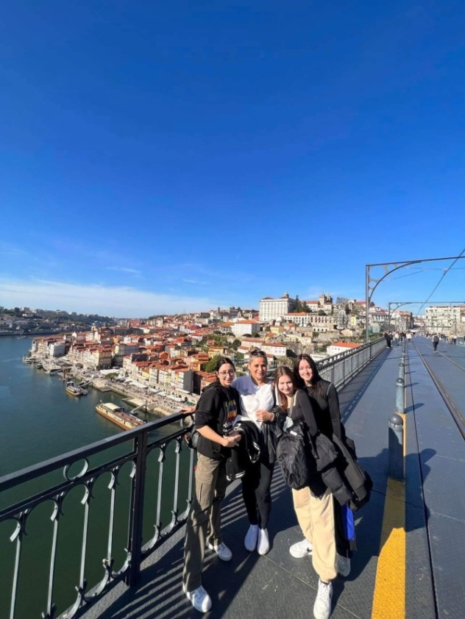
Porto: believe some cities exist, not only in the physical realm but also in our imagination

Slide 11
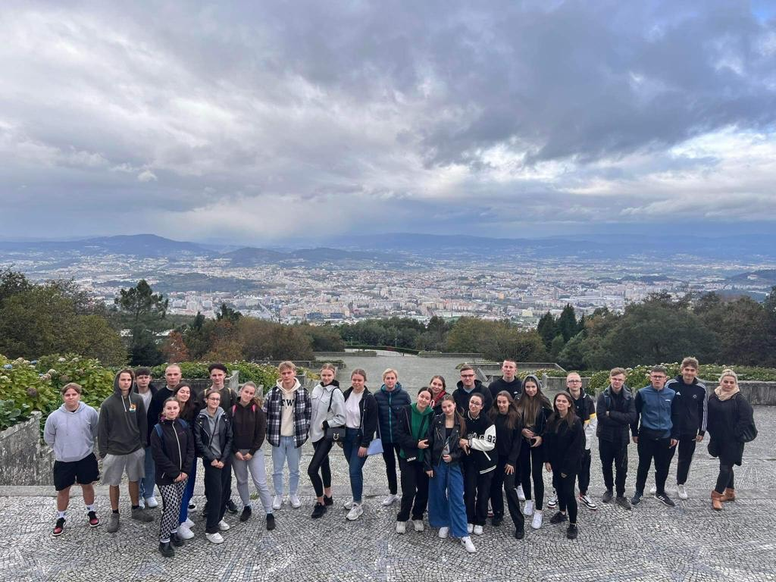
Veni, vedi, vici Portugal

Slide 12
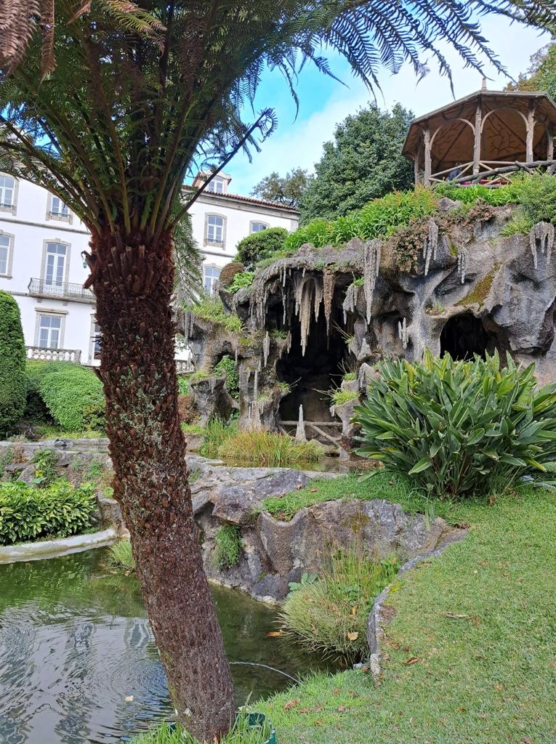
Dziękujemy za uwagę.
Uczniowie klas: Technikum Hotelarskiego, Technikum Ekonomicznego i Technikum Logistycznego.

